Slide 1






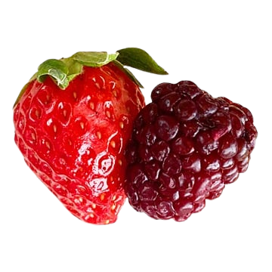

THỰC ĐƠN TUẦN 30 TRƯỜNG TRUNG HỌC CƠ SỞ NGUYỄN GIA THIỀU
Từ ngày 25/09/2023 đến ngày 29/09 /2023
Đơn giá 40.000 VNĐ bao gồm 01 bữa ăn trưa-Tráng miệng và thuế
(Thực đơn được xây dựng theo "Thực đơn cân bằng dinh dưỡng" được thực hiển bởi Bộ giáo dục và đào tạo và Viện Dinh Dưỡng Quốc Gia)
Tuần | Thứ | Món chính | Món mặn 1 | Món mặn 2 | Món xào | Món canh | Bữa phụ | Năng lượng bữa trưa (KCAL) | Đáp ứng nhu cầu hằng ngày 40-50 % | Tỉ Lệ (%) |  |  | Năng lượng bữa phụ (KCAL) | Đáp ứng % nhu cầu năng lượng/ngày
 |  |  |  |  |  |  |  |  |  | P | L | G
Tiêu Chuẩn |  |  |  |  |  |  |  |  | 40%-50% | 25.0-35.0 | 30.0-40.0 | 50.0-65.0
Tuần 30 25/03/ 2024 | Hai 25/03 | Cơm | Tôm thịt rang hành | Đậu sốt cà Giò hấp | Bắp cải cà rốt xào | Canh bí đỏ đỗ xanh hầm xương | Sữa chua trái cây Kun | 854.8 | 42.6 | 31.2 | 34.8 | 55.8 | 88 | 7.5
 | Ba 26/03 | Cơm | Thịt bò xào ngũ sắc | Trứng gà Ốp la | Su su cà rốt xào | Canh cải xanh thịt băm | Bánh ga tô Hữu Nghị | 878.4 | 44.2 | 33.2 | 36.6 | 57.8 | 99 | 7,5
 | Tư 27/03 | Cơm | Gà lắc pho mai | Chả cá sốt cà chua | Cải thảo cà rốt xào | Canh bí nấu xương gà | Dưa hấu | 848.6 | 41.8 | 30.6 | 34.2 | 55.4 | 78 | 7,5
 | Năm 28/03 | Cơm | Mọc viên sốt nấm hương | Trứng cút kho nấm đùi gà Magi | Giá đỗ cà rốt xào | Canhbắp cải thịt băm | Sữa chua Phù Đổng | 862.8 | 43.4 | 32.6 | 35.8 | 56.6 | 100 | 7,5
 | Sáu 29/03 | Cơm rang thập cẩm | Salat dưa chuột |  |  | Canh thịt nấu chua | Sữa fristi cô gái Hà Lan | 846.6 | 41.2 | 30.4 | 33.8 | 54.4 | 88 | 7.5
 | Ghi chú : (1) Phần trăm năng lượng được tính trên tổng năng lương mỗi ngày
 | (2) Phần trăm Protein,Lipid,Glucid được tính trên tổng năng lượng của một bữa
 | (3) Tổng số loại nguyên liệu sử dụng trong thực đơn,không bao gồm gia vị
 | (4) Tổng lượng rau củ quả trong thực đơn,chưa bao gồm trái cây tráng miệng
 | (5) Tổng lượng muối từ các gia vị chứa muối sử dụng trong thực đơn

